Slide 1
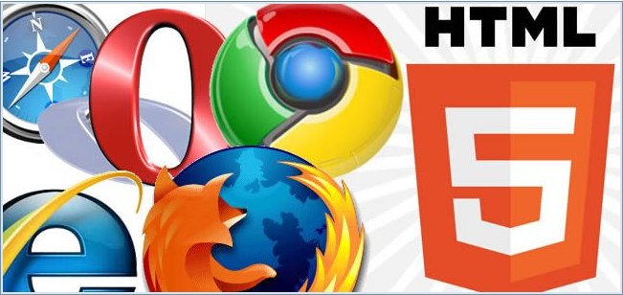
CANVAS (HTML5)
Integrantes:
Edison Proaño

Slide 2
CANVAS
Canvas es un elemento de HTML 5 que permite dibujar gráficos, manipular imágenes y realizar animaciones en una página web de forma dinámica. Es decir, el gráfico se crea en el momento en que se carga la página. El gráfico se define mediante programación, usualmente JavaScript. Una vez creado el gráfico se pueden programar acciones para que el usuario interactúe con él, por ejemplo, haciendo clic para arrancar una animación o arrastrando un elemento del gráfico.
Aunque el elemento Canvas se crea con la etiqueta <canvas> </canvas> al hablar de Canvas en sentido amplio nos referimos a toda la API que incluye un conjunto de funciones para dibujar, líneas, rectángulos, círculos, etc. así como para rotar, escalar, transformar elementos gráficos, y otras funciones de variado uso.

Slide 3
Al definir un Canvas en una página web se crea un lienzo de dibujo o área de dibujo rectangular. Después de crear el dibujo lo que queda es un "mapa de bits", es decir, cada coordenada del lienzo tiene asignado un color, no queda ninguna estructura de lo que contiene el lienzo. Canvas no crea objetos vectoriales al estilo de otros entornos como SVG o Flash, sino mapas de bits como una imagen fotográfica.

Slide 4

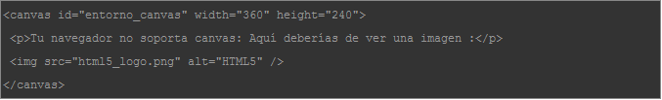
INTRODUCCIÓN
El elemento canvas puede definirse como un entorno para crear imágenes dinámicas. El propio elemento es relativamente simple. Lo único que hay que especificar al usarlo son sus dimensiones:
Cualquier cosa que escribamos entre la apertura y cierre de la etiqueta canvas solamente será interpretado por navegadores que no soportan aún la nueva etiqueta.

Slide 5
¿Cómo se usa?
Cuando trabajamos con canvas, realmente todos los trazos y trabajos se los realiza en JavaScript. Primero debemos referenciar el elemento canvas y adquirir su contexto (API).

Slide 6
Dibujar con JavaScript
Vamos a especificar el color del trazo:
Cualquier cosa que dibujemos tendrá un contorno de color verde.
Se va a dibujar un cuadrado:
strokeRect (izquierda, arriba, ancho, largo).

Slide 7
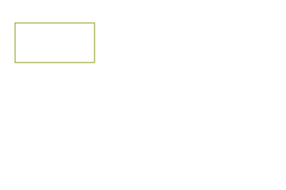

Slide 8
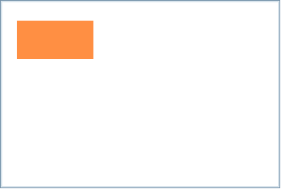
Si por ejemplo queremos dibujar un rectángulo relleno con color, deberemos de especificar el color del relleno:
Y dibujar un rectángulo con relleno:

Slide 9
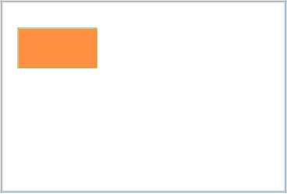
¿Y si quiero hacer un rectángulo con trazo y relleno?. Pues generamos uno dentro del otro y listo:

Slide 10
Ejemplo canvas utilizando animación

Slide 11
EFECTO PARALLAX
La palabra Parallax, como tal, nos da ya una descripción de lo que es el efecto, puede traducirse al español como alteración, y es que queda claro que la velocidad, el movimiento o la posición de los elementos se ve alterada para realizar el efecto.
Uno de los principios es que los elementos del fondo se mueven más lentamente que los de adelante, aplicar este sencillo principio ya le dará un efecto visual enorme a tu página. Por otra parte, es interesante que también busques agregar sprites cuyo comportamiento dependa del scroll del usuario.
Se utiliza un plug-in que hace por nosotros el trabajo difícil, su nombre: stellar.js.

